Slide 1
การเตรียมความพร้อมรองรับ
การประเมินคุณภาพการศึกษาภายนอก ระดับอุดมศึกษา รอบสี่ พ.ศ. 2559-2563
โดย
รศ.ดร. วศิน อิงคพัฒนากุล
มหาวิทยาลัยศิลปากร

Slide 2
เกณฑ์การพิจารณารูปแบบการประเมินคุณภาพภายนอกระดับอุดมศึกษา
Non Visit 0-1 วัน
ได้รับการรับรองจากองค์กรภายนอกที่ได้รับการยอมรับในระดับนานาชาติซึ่งเป็นองค์กรที่ สมศ. ให้การรับรอง หรือมีผลการประเมินจาก สมศ. ในรอบ ๒ และ ๓ ในระดับดีมาก และ
มีข้อมูลหรือหลักฐานเชิงประจักษ์ที่แสดงผลลัพธ์ของการดำเนินงานตามกรอบแนวทางการประเมินคุณภาพภายนอกรอบสี่ชัดเจนและครบถ้วนทุกประเด็น และ
สถานศึกษามีผลวิเคราะห์การดำเนินงานของสถานศึกษาอยู่ในระดับคุณภาพดีเยี่ยมทั้ง ๕ ด้านที่สอดคล้องกับผลการวิเคราะห์ของผู้ประเมิน และ
๔) ได้รับความเห็นชอบจากคณะกรรมการ กพอ.

Slide 3
Partial Visit (A) 1 วัน
มีข้อมูลหรือหลักฐานเชิงประจักษ์ที่แสดงผลลัพธ์ของการดำเนินงานตามกรอบแนวทางการประเมินคุณภาพภายนอกรอบสี่ครบถ้วนและชัดเจนเป็นส่วนใหญ่ ต้องลงประเมินเพื่อยืนหลักหลักฐานการดำเนินงานในบางประเด็น และ
สถานศึกษามีผลการดำเนินงานจากการวิเคราะห์ตนเองอยู่ในระดับคุณภาพดีเยี่ยม ๓ ด้านขึ้นไป หรือ มีผลการดำเนินงานจากการวิเคราะห์ตนเองอยู่ในระดับคุณภาพดีมากทุกด้านที่สอดคล้องกับผลการวิเคราะห์ของผู้ประเมิน และ
๓) ได้รับความเห็นชอบจากคณะกรรมการ กพอ.

Slide 4
Partial Visit (B) 2 วัน
มีข้อมูลหรือหลักฐานเชิงประจักษ์ที่แสดงผลลัพธ์ของการดำเนินงานตามกรอบแนวทางการประเมินคุณภาพภายนอกรอบสี่ครบถ้วน แต่ยังไม่ชัดเจน ตามเกณฑ์ที่กำหนดในบางประเด็น และ
สถานศึกษามีผลการดำเนินงานจากการวิเคราะห์ตนเองอยู่ในระดับคุณภาพดีเยี่ยม ๒ ด้านขึ้นไป และไม่มีผลการวิเคราะห์ตนเองด้านใดอยู่ในระดับคุณภาพต่ำกว่าระดับดีที่สอดคล้องกับผลการวิเคราะห์ของผู้ประเมิน และ
๓) ได้รับความเห็นชอบจากคณะกรรมการ กพอ.

Slide 5
Full Visit (A) 3 วัน
มีข้อมูลหรือหลักฐานเชิงประจักษ์ที่แสดงผลลัพธ์ของการดำเนินงานตามกรอบแนวทางการประเมินคุณภาพภายนอกรอบสี่ไม่ครบถ้วนและไม่ชัดเจน และ
สถานศึกษามีผลการดำเนินงานจากการวิเคราะห์ตนเองอยู่ในระดับคุณภาพพอใช้หรือปรับปรุง และมีผลการวิเคราะห์ตนเองที่สอดคล้องกับผลการวิเคราะห์ของผู้ประเมิน และ
๓) ได้รับความเห็นชอบจากคณะกรรมการ กพอ.

Slide 6
แนวคิดหลัก
๑) การประเมินคุณภาพภายนอกต้องมีความเชื่อมโยงกับระบบประกันคุณภาพภายในของสถานศึกษาและหน่วยงานต้นสังกัดในการปฏิบัติหน้าที่ ที่รับผิดชอบให้บรรลุถึงเป้าหมายมาตรฐานที่กาหนดและร่วมรับผิดชอบต่อผลการจัดการศึกษาที่เกิดขึ้น (Accountability)
๒) การประเมินคุณภาพภายนอกต้องมีความท้าทายและช่วยกระตุ้นหน่วยงานที่เกี่ยวข้องให้เกิดการส่งเสริมการยกระดับคุณภาพของสถานศึกษา สู่สากลตามนโยบายปฏิรูปการศึกษาของรัฐบาล เพื่อการบรรลุเป้าหมายทั้งในระดับชาติและระดับนานาชาติ (Empowerment)

Slide 7
การแบ่งกลุ่มประเภทสถานศึกษา
๔ กลุ่ม ตามประกาศกระทรวง ศึกษาธิการ เรื่องมาตรฐานสถาบัน อุดมศึกษา พ.ศ. ๒๕๕๔
กลุ่ม ก วิทยาลัยชุมชน
กลุ่ม ข สถาบันที่เน้นระดับปริญญาตรี
กลุ่ม ค สถาบันเฉพาะทาง
กลุ่ม ง สถาบันที่เน้นการวิจัยขั้นสูงและผลิตบัณฑิตระดับบัณฑิตศึกษา โดยเฉพาะระดับปริญญาเอก

Slide 8
แนวทางพัฒนาหลักเกณฑ์การประเมิน
๑) ประเมินตามพันธกิจของสถานศึกษาระดับอุดมศึกษาที่สอดคล้องกับความต้องการตามแผนยุทธศาสตร์ชาติ
๒) ใช้ข้อมูลพื้นฐานร่วมกัน และการประเมินคุณภาพภายนอกต้องสามารถตอบสนองกับการการประกันคุณภาพภายในที่มีความหลากหลาย และพิจารณาประเด็นความเป็นนานาชาติ และการเรียนรู้ที่หลากหลาย (Diversity of Knowledge) ของสถานศึกษาระดับอุดมศึกษา

Slide 9
เกณฑ์การพิจารณาคุณภาพรายด้านหรือองค์ประกอบ
เกณฑ์พื้นฐาน (Common Standards)
• ดีเยี่ยม (Excellent)
• ดีมาก (Very Good)
• ดี (Good)
• พอใช้ (Fair)
• ปรับปรุง (Improvement Required)

Slide 10
เกณฑ์ท้าทาย (Challenging Standards)
C3 มีผลการจัดอันดับสถานศึกษาระดับโลก (World Class)
C2 มีหลักสูตรการเรียนการสอนและการให้บริการการศึกษาที่ตอบสนองความต้องการของบริบทเชิงพื้นที่ ระดับนานาชาติ ระดับภูมิภาค เช่น กลุ่มอาเซียน (International/Regional Class)
C1 มีความเชี่ยวชาญด้านงานวิจัยและนวัตกรรมที่ตอบสนองเศรษฐกิจและสังคมระดับท้องถิ่นและระดับชาติ เช่นประเทศไทย ๔.๐ (Thailand 4.0) (National/ Local Class)

Slide 11
วิธีการประเมิน
เป็นการประเมินเชิงคุณภาพ เน้นข้อมูลเชิงประจักษ์ (Evidence Based) ที่สะท้อนผลลัพธ์การดำเนินงาน โดยใช้การตัดสินใจของผู้เชี่ยวชาญ (Expert Judgment) และการตรวจทานผลการประเมินโดยคณะกรรมการประเมินในระดับเดียวกัน (Peer Review) ให้ครอบคลุมองค์ประกอบทั้งระบบแบบองค์รวม (Holistic Approach) โดยมีองค์ประกอบของวิธีการประเมินคุณภาพภายนอก ดังนี้
๑) การศึกษาข้อมูลด้านบริบทพื้นฐานของสถานศึกษา (Organization Context)
๒) การศึกษารายงานผลการประเมินตนเองของสถานศึกษา (Self-Assessment Report: SAR)
๓) การลงพื้นที่ตรวจเยี่ยม (Site Visit)

Slide 12
กรอบมาตรฐานการประเมินคุณภาพภายนอกรอบสี่ ระดับอุดมศึกษา
ด้าน
1
องค์ประกอบ
1.1
1.2
ประเด็นพิจารณา
1.1.1
1.1.2
1.2.1
1.2.2

Slide 13
แนวคิดการประเมิน
ด้าน
1 พอใช้
องค์ประกอบ
1.1
พอใช้
1.2
ดี
ประเด็นพิจารณา
1.1.1 พอใช้
1.1.2 ดี
1.2.1
ดีมาก
1.2.2
ดี

Slide 14
เกณฑ์การประเมินคุณภาพ
คุณภาพดีเยี่ยม (Excellent)
ควรได้รับการส่งเสริมให้เป็นต้นแบบ
คุณภาพดีมาก (Very Good)
ควรได้รับการส่งเสริมเพื่อยกระดับมาตรฐาน
คุณภาพดี (Good)
ต้องได้รับการสนับสนุนเพื่อพัฒนา

Slide 15
เกณฑ์การประเมินคุณภาพ
คุณภาพพอใช้ (Fair)
ต้องได้รับการช่วยเหลือเพื่อปรับปรุง
คุณภาพปรับปรุง (Improvement Required)
ต้องได้รับการช่วยเหลือเพื่อแก้ไขปัญหาอย่างเร่งด่วน

Slide 16
กรรมการประเมิน
ผู้ทรงคุณวุฒิจาก สมศ.
ผู้แทนหน่วยงานต้นสังกัด
ผ่านการอบรม
จาก สมศ.
ผู้มีประสบการณ์ด้านการบริหาร
ข้อเสนอแนะจากการประเมิน
Internal correction
Improvement
Innovation

Slide 17
กรอบการประเมิน 5 ด้าน 11 องค์ประกอบ 32 ประเด็นพิจารณา
ด้าน | 1 | 2 | 3 | 4 | 5
องค์ประกอบ | 2 | 3 | 2 | 2 | 2
ประเด็นพิจารณา | 2+2 | 4+3+3 | 3+3 | 3+3 | 3+3
5 ด้าน 11 องค์ประกอบ 32 ประเด็นพิจารณา

Slide 18
กรอบการประเมิน 5 ด้าน 11 องค์ประกอบ 32 ประเด็นพิจารณา
ด้านที่ 1 ผลสัมฤทธิ์ในการบริหารจัดการตามพันธกิจที่ตอบสนองต่อการพัฒนาเศรษฐกิจและสังคมของประเทศ
ด้านที่ 2 คุณภาพบัณฑิต (ตรี โท เอก)
ด้านที่ 3 คุณภาพงานวิจัย
ด้านที่ 4 ผลของการบริการวิชาการ
ด้านที่ 5 ผลของการประกันคุณภาพภายใน

Slide 19
ด้านที่ 1 ผลสัมฤทธิ์ในการบริหารจัดการตามพันธกิจที่ตอบสนองต่อการพัฒนาเศรษฐกิจและสังคมของประเทศ
องค์ประกอบ 1.1 บริบทของสถานศึกษาที่ตอบสนองต่อแผน
ยุทธศาสตร์
ประเด็น 1 ผลการสังเคราะห์เชิงคุณภาพที่สถานศึกษาจัดทำในเรื่องการดำเนินงานที่สะท้อนอัตลักษณ์ภายใต้พันธกิจหลักของสถานศึกษา 4 ด้าน และการตอบสนองความต้องการของท้องถิ่นและประเทศทั้งในเชิงภารกิจและเชิงพื้นที่เพื่อตอบสนองต่อการเปลี่ยนแปลงและทิศทางการพัฒนาประเทศในอนาคตตามแผนยุทธศาสตร์ชาติ

Slide 20
ด้านที่ 1 ผลสัมฤทธิ์ในการบริหารจัดการตามพันธกิจที่ตอบสนองต่อการพัฒนาเศรษฐกิจและสังคมของประเทศ
องค์ประกอบ 1.1 บริบทของสถานศึกษาที่ตอบสนองต่อแผน
ยุทธศาสตร์
ประเด็น 2 ผลการสังเคราะห์เชิงคุณภาพที่สถานศึกษาจัดทำในเรื่องการดำเนินงานที่สะท้อนอัตลักษณ์ภายใต้พันธกิจหลักของสถานศึกษาตามระบบหรือกลไกที่สถาบันกำหนดโดยนำแผนพัฒนาสถาบันไปถ่ายทอดสู่การปฏิบัติเชื่อมโยงกับเป้าหมายของการพัฒนาการศึกษาของประเทศ

Slide 21
ด้านที่ 1 ผลสัมฤทธิ์ในการบริหารจัดการตามพันธกิจที่ตอบสนองต่อการพัฒนาเศรษฐกิจและสังคมของประเทศ
องค์ประกอบ 1.2 ผลสัมฤทธิ์ของการดำเนินงานด้านการบริหารสถานศึกษา
ประเด็น 1 ผลการวิเคราะห์เชิงคุณภาพเกี่ยวกับผลสัมฤทธิ์การบริหารสถานศึกษาตามหลักปรัชญาของเศรษฐกิจพอเพียง (ข้อมูลเชิงคุณภาพ)
ประเด็น 2 ผลการวิเคราะห์เชิงคุณภาพเกี่ยวกับผลสัมฤทธิ์การบริหารสถานศึกษาตามแนวทางธรรมาภิบาล (ข้อมูลเชิงคุณภาพ)

Slide 22
ด้านที่ 2 คุณภาพบัณฑิต (ตรี โท เอก)
องค์ประกอบ 2.1 คุณภาพบัณฑิตปริญญาตรี
ประเด็น 1 การมีงานทำ หรือการศึกษาต่อ หรือประกอบอาชีพอิสระภายใน 1 ปี หลังสำเร็จการศึกษา (ข้อมูลเชิงคุณภาพ)
ประเด็น 2 ผลการประเมินความพึงพอใจของผู้ใช้บัณฑิตตามกรอบมาตรฐานคุณวุฒิระดับอุดมศึกษาแห่งชาติ (TQF) (ข้อมูลเชิงคุณภาพ)

Slide 23
ด้านที่ 2 คุณภาพบัณฑิต (ตรี โท เอก)
องค์ประกอบ 2.1 คุณภาพบัณฑิตปริญญาตรี
ประเด็น 3 ทักษะที่จำเป็นต่อการดำรงชีวิตในศตวรรษที่ 21 อาทิ ทักษะในการทำงาน Hard Skill Soft Skill IT Literacy หรือ Digital Literacy จากการสัมภาษณ์ผู้ใช้บัณฑิต หรือผลการปฏิบัติที่แสดงถึงทักษะดังกล่าว (ข้อมูลเชิงคุณภาพ)
ประเด็น 4 ผลการทดสอบภาษาอังกฤษ (ข้อมูลเชิงปริมาณและเชิงคุณภาพ)

Slide 24
ด้านที่ 2 คุณภาพบัณฑิต (ตรี โท เอก)
องค์ประกอบ 2.2 คุณภาพบัณฑิตปริญญาโท
ประเด็น 1 ผลการนำความรู้และทักษะในวิชาชีพไปประยุกต์ใช้ในการพัฒนางานโดยใช้ความรู้ขั้นสูงในการปฏิบัติและพัฒนางานเพื่อให้งานหรือองค์กรเกิดความก้าวหน้า ในเชิงนโยบาย วิชาการ หรือด้านการบริหารจัดการ โดยมีคุณภาพผลงานเป็นที่ยอมรับเชิงประจักษ์ (ข้อมูลเชิงคุณภาพ)

Slide 25
ด้านที่ 2 คุณภาพบัณฑิต (ตรี โท เอก)
องค์ประกอบ 2.2 คุณภาพบัณฑิตปริญญาโท
ประเด็น 2 สัดส่วนผลงานของบัณฑิตที่จบการศึกษาระดับปริญญาโทที่พัฒนาความเชี่ยวชาญ หรือการต่อยอดความรู้ที่สอดคล้องกับ (1) แนวทางการวิจัยและพัฒนาตามความเชี่ยวชาญของสถาบัน หรือ (2) แนวทางการวิจัยและพัฒนาเพื่อรองรับการพัฒนาประเทศ หรือ (3) งานวิจัยที่สามารถประยุกต์ใช้กับหน่วยงานภายนอก หรือภาคอุตสาหกรรม (ข้อมูลเชิงคุณภาพ)

Slide 26
ด้านที่ 2 คุณภาพบัณฑิต (ตรี โท เอก)
องค์ประกอบ 2.2 คุณภาพบัณฑิตปริญญาโท
ประเด็น 3 ผลการทดสอบภาษาอังกฤษ (ข้อมูลเชิงปริมาณและ
เชิงคุณภาพ)

Slide 27
ด้านที่ 2 คุณภาพบัณฑิต (ตรี โท เอก)
องค์ประกอบ 2.3 คุณภาพบัณฑิตปริญญาเอก
ประเด็น 1 คุณภาพของงานวิจัยที่ตีพิมพ์เผยแพร่ในระดับชาติ หรือนานาชาติ โดยพิจารณาตามเกณฑ์ของ สกอ.(ข้อมูลเชิงคุณภาพ)

Slide 28
ด้านที่ 2 คุณภาพบัณฑิต (ตรี โท เอก)
องค์ประกอบ 2.3 คุณภาพบัณฑิตปริญญาเอก
ประเด็น 2 สัดส่วนงานวิจัยและงานสร้างสรรค์ของผู้เรียนระดับปริญญาเอกเป็นงานวิจัยที่เกิดองค์ความรู้ใหม่ หรือนวัตกรรมที่สอดคล้องกับ 1) แนวทางการวิจัยและพัฒนาตามความเชี่ยวชาญของสถาบัน หรือ 2) แนวทางการวิจัยและพัฒนาเพื่อรองรับการพัฒนาประเทศ หรือ 3) งานวิจัยที่สามารถประยุกต์ใช้กับหน่วยงานภายนอก หรือภาค อุตสาหกรรม (ข้อมูลเชิงคุณภาพ)

Slide 29
ด้านที่ 2 คุณภาพบัณฑิต (ตรี โท เอก)
องค์ประกอบ 2.3 คุณภาพบัณฑิตปริญญาเอก
ประเด็น 3 ผลการทดสอบภาษาอังกฤษ (ข้อมูลเชิงปริมาณและ
เชิงคุณภาพ)

Slide 30
ด้านที่ 3 คุณภาพงานวิจัย
องค์ประกอบ 3.1 คุณภาพงานวิจัยและงานสร้างสรรค์
ประเด็น 1 สัดส่วนผลงานวิจัยและผลงานสร้างสรรค์ที่มีความ
สอดคล้องกับบริบทของสถานศึกษาและตอบโจทย์การพัฒนา
ประเทศ (ข้อมูลเชิงคุณภาพ)
ประเด็น 2 สัดส่วนผลงานวิจัยและผลงานสร้างสรรค์ที่มีการ
อ้างอิงจากวารสารวิชาการที่ตีพิมพ์เผยแพร่ (Citation)
(ข้อมูลเชิงคุณภาพ)

Slide 31
ด้านที่ 3 คุณภาพงานวิจัย
องค์ประกอบ 3.1 คุณภาพงานวิจัยและงานสร้างสรรค์
ประเด็น 3 สัดส่วนผลงานวิจัยและผลงานสร้างสรรค์ที่ได้รับ
รางวัล หรือทุนวิจัยจากหน่วยงานภายนอกในระดับชาติ หรือ
นานาชาติ (ข้อมูลเชิงคุณภาพ)

Slide 32
ด้านที่ 3 คุณภาพงานวิจัย
องค์ประกอบ 3.2 คุณภาพงานวิจัยเชิงประยุกต์และการพัฒนา
นวัตกรรม
ประเด็น 1 สัดส่วนผลงานวิจัยเชิงประยุกต์และการพัฒนา
นวัตกรรมที่มีความสอดคล้องกับบริบทของสถานศึกษา
ก่อให้เกิดการสร้างสรรค์สิ่งใหม่ มีสิ่งประดิษฐ์คิดค้นที่ตอบ
โจทย์การพัฒนาประเทศ (ข้อมูลเชิงคุณภาพ)

Slide 33
ด้านที่ 3 คุณภาพงานวิจัย
องค์ประกอบ 3.2 คุณภาพงานวิจัยเชิงประยุกต์และการพัฒนา
นวัตกรรม
ประเด็น 2 สัดส่วนผลงานวิจัยเชิงประยุกต์และการพัฒนา
นวัตกรรมจนมีการจดทะเบียนผลงานจากหน่วยงานที่เกี่ยว
ข้อง อาทิ การจดสิทธิบัตร ลิขสิทธิ์ อนุสิทธิบัตร เป็นต้น
(ข้อมูลเชิงคุณภาพ)

Slide 34
ด้านที่ 3 คุณภาพงานวิจัย
องค์ประกอบ 3.2 คุณภาพงานวิจัยเชิงประยุกต์และการพัฒนา
นวัตกรรม
ประเด็น 3 สัดส่วนผลงานวิจัยเชิงประยุกต์และการพัฒนา
นวัตกรรมที่สามารถนำมาประยุกต์ใช้ หรือได้ทุนวิจัยพัฒนา
ต่อยอดจากหน่วยงานภายนอก (ข้อมูลเชิงคุณภาพ)

Slide 35
ด้านที่ 4 ผลของการบริการวิชาการ
องค์ประกอบ 4.1 ผลของการบริการวิชาการสู่สาธารณะ
(Public Service)
ประเด็น 1 ผลการประเมินงานบริการวิชาการของผู้รับบริการ
ที่สามารถนำไปใช้ในการพัฒนาหรือประยุกต์ใช้ส่วนใดส่วนหนึ่ง
ได้ (ข้อมูลเชิงคุณภาพ)
ประเด็น 2 ผลการบริการวิชาการที่สามารถสร้างคุณค่า (Value)
แก่ผู้รับบริการ ชุมชน และสังคมได้ โดยสามารถนำผลจากการ
บริการวิชาการไปใช้ประโยชน์ได้อย่างเป็นรูปธรรม เป็นผล
กระทบเชิงบวกในวงกว้าง (ข้อมูลเชิงคุณภาพ)

Slide 36
ด้านที่ 4 ผลของการบริการวิชาการ
องค์ประกอบ 4.1 ผลของการบริการวิชาการสู่สาธารณะ
(Public Service)
ประเด็น 3 ผลความพึงพอใจของผู้รับบริการต่อการให้บริการ
วิชาการของสถานศึกษาโดยคำนึงถึงการใช้นวัตกรรมเพื่อตอบ
โจทย์การพัฒนา สนับสนุนให้ชุมชนสร้างสังคมคุณภาพ รองรับ
โอกาสและความท้าทายในอนาคต (ข้อมูลเชิงคุณภาพ)

Slide 37
ด้านที่ 4 ผลของการบริการวิชาการ
องค์ประกอบ 4.2 ผลของการบริการวิชาการแบบเฉพาะ
(Specific Service)
ประเด็น 1 ผลการประเมินงานบริการวิชาการจากหน่วยงานที่
ร้องขอสามารถทำให้เกิดประโยชน์ได้จริง (ข้อมูลเชิงคุณภาพ)

Slide 38
ด้านที่ 4 ผลของการบริการวิชาการ
องค์ประกอบ 4.2 ผลของการบริการวิชาการแบบเฉพาะ
(Specific Service)
ประเด็น 2 ผลงานบริการวิชาการสามารถสร้างคุณค่า (Value)
โดยพิจารณาจากผลที่คาดว่าจะได้รับจากผลการบริการวิชาการ
นั้น ๆ (ข้อมูลเชิงคุณภาพ) ได้แก่
(1) In Cash คือ การสร้างคุณค่าพิจารณาผ่าน ค่าใช้จ่าย/มูลค่า/รายได้
(2) In Kind คือ การสร้างคุณค่าที่ไม่เน้นมูลค่า/รายได้
อาทิ การสร้างความผูกพันต่อองค์กร การเกิดวัฒนธรรมองค์กร
หรือองค์ความรู้ใหม่ เป็นต้น

Slide 39
ด้านที่ 4 ผลของการบริการวิชาการ
องค์ประกอบ 4.2 ผลของการบริการวิชาการแบบเฉพาะ
(Specific Service)
ประเด็น 3 ผลการประเมินการบริการวิชาการแบบเฉพาะ (Specific Service) โดยคณะกรรมการวิชาการของสถานศึกษา (ข้อมูลเชิงคุณภาพ)

Slide 40
ด้านที่ 5 ผลของการประกันคุณภาพภายใน
องค์ประกอบ 5.1 ผลสัมฤทธิ์ระบบประกันคุณภาพภายใน
ประเด็น 1 ผลการประกันคุณภาพภายใน (IQA) ที่ก่อให้เกิดประโยชน์ต่อการบริหารสถานศึกษา สามารถนำไปปรับปรุงพัฒนาและเป็นส่วนหนึ่งของการบริหารสถานศึกษาได้ (ข้อมูลเชิงคุณภาพ)
ประเด็น 2 ผลการประกันคุณภาพภายใน (IQA) จากการดำเนินการประกันภายในโดยสถานศึกษา (ข้อมูลเชิงคุณภาพ)

Slide 41
ด้านที่ 5 ผลของการประกันคุณภาพภายใน
องค์ประกอบ 5.1 ผลสัมฤทธิ์ระบบประกันคุณภาพภายใน
ประเด็น 3 ผลของการบริหารงานประกันคุณภาพภายใน (IQA)
ที่เป็นส่วนหนึ่งในการขับเคลื่อนให้เกิดวัฒนธรรมคุณภาพภายในสถานศึกษา (ข้อมูลเชิงคุณภาพ)

Slide 42
ด้านที่ 5 ผลของการประกันคุณภาพภายใน
องค์ประกอบ 5.2 ผลสัมฤทธิ์ของหลักสูตรทั้งหมดของ
สถานศึกษา
ประเด็น 1 ผลของการนำผลการประเมินคุณภาพหลักสูตรไปใช้ปรับปรุง พัฒนา และบริหารจัดการหลักสูตรในสถานศึกษาอย่างเป็นรูปธรรมและตอบสนองต่อการพัฒนาประเทศ (ข้อมูลเชิงคุณภาพ)

Slide 43
ด้านที่ 5 ผลของการประกันคุณภาพภายใน
องค์ประกอบ 5.2 ผลสัมฤทธิ์ของหลักสูตรทั้งหมดของ
สถานศึกษา
ประเด็น 2 หลักสูตรได้รับการรับรองจากสภาวิชาชีพ (กรณีมีสภาวิชาชีพ) หรือรับทราบจากหน่วยงานต้นสังกัด (ข้อมูลเชิงคุณภาพ)
ประเด็น 3 หลักสูตรได้รับการรับรองจากองค์กรรับรองคุณภาพในระดับนานาชาติ (International Accreditation Bodies) (ถ้ามี) (ข้อมูลเชิงปริมาณและคุณภาพ)

Slide 44
เกณฑ์การประเมินระดับด้าน
โดยการตัดสินผลการประเมินของแต่ละด้าน จะพิจารณาจากระดับคุณภาพต่ำสุดขององค์ประกอบนั้น ๆ

Slide 45
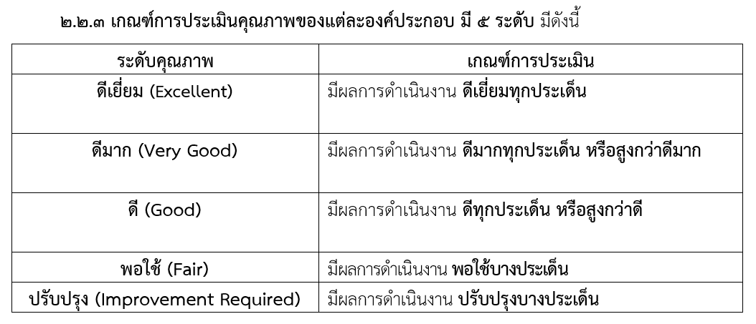
เกณฑ์การประเมินระดับองค์ประกอบ
โดยการตัดสินผลการประเมินของแต่ละด้าน จะพิจารณาจากระดับคุณภาพต่ำสุดขององค์ประกอบนั้น ๆ

Slide 46
เกณฑ์การประเมินระดับประเด็นพิจารณา
โดยการตัดสินผลการประเมินของแต่ละด้าน จะพิจารณาจากระดับคุณภาพต่ำสุดขององค์ประกอบนั้น ๆ

Slide 47
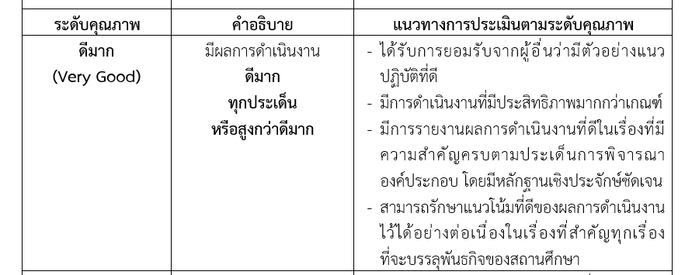
เกณฑ์การประเมินระดับประเด็นพิจารณา
โดยการตัดสินผลการประเมินของแต่ละด้าน จะพิจารณาจากระดับคุณภาพต่ำสุดขององค์ประกอบนั้น ๆ

Slide 48
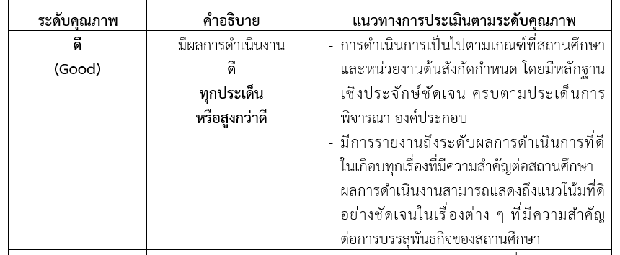
เกณฑ์การประเมินระดับประเด็นพิจารณา
โดยการตัดสินผลการประเมินของแต่ละด้าน จะพิจารณาจากระดับคุณภาพต่ำสุดขององค์ประกอบนั้น ๆ

Slide 49
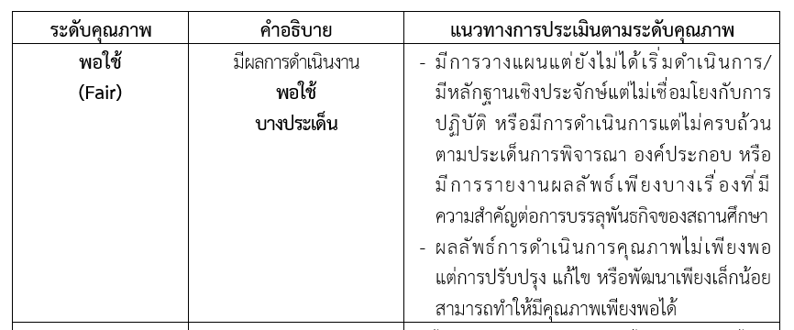
เกณฑ์การประเมินระดับประเด็นพิจารณา
โดยการตัดสินผลการประเมินของแต่ละด้าน จะพิจารณาจากระดับคุณภาพต่ำสุดขององค์ประกอบนั้น ๆ

Slide 50
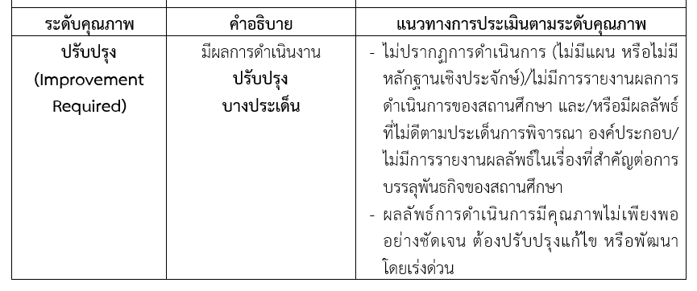
เกณฑ์การประเมินระดับประเด็นพิจารณา
โดยการตัดสินผลการประเมินของแต่ละด้าน จะพิจารณาจากระดับคุณภาพต่ำสุดขององค์ประกอบนั้น ๆ

Slide 51
Thank You

